Slide 1
Mitä hallitusohjelma antaa yrittäjille?
Harri Jaskari, johtaja, Suomen Yrittäjät
RIA ja RKL Yrittäjäpäivä, 1.11.2023

Slide 2
Mitä ne oikein lupasivat?
VNK

Slide 3
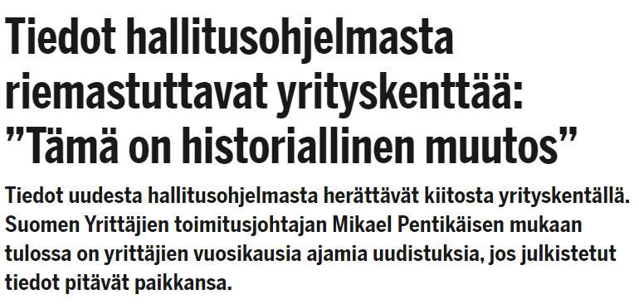
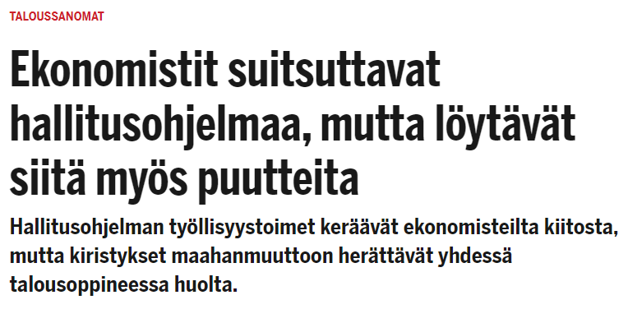
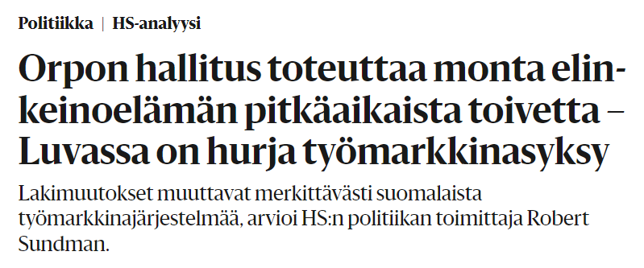
Ohjelma on Yrittäjien kannalta varsin hyvä

Slide 4
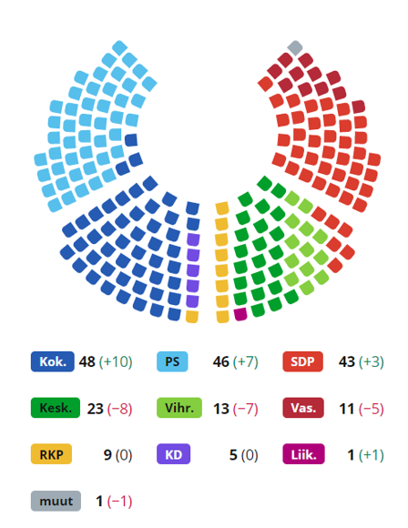
Miten tämä on mahdollista?
Vaaleista tuli – ja tehtiin – talous- ja velkavaalit.
Vaaleissa kansa äänesti muutoksen puolesta. Oppositio hävisi 17 paikkaa.
Säätytalon puolueet voittivat 17 paikkaa (kokoomus +10 ja perussuomalaiset +7).
Kansa halusi muutoksen, ja kansa sai muutoksen.
Politiikan heiluri heilahti oikealle, ja se näkyy.
Yrittäjiä valittiin eduskuntaan 45 (22%, +10 edustajaa).
Hallitusohjelma muuttaa Suomen talouspolitiikan suuntaa ja toteuttaa Yrittäjien vuosia esittämiä rakenteellisia muutoksia.

Slide 5
Keskeiset huomiot hallitusohjelmasta
Ohjelma on Yrittäjien kannalta varsin lupaava - se sisältää rohkeita uudistuksia.
Monia Suomen Yrittäjien pitkään ajamia tavoitteita laitetaan toteen.
Vero-ohjelma on maltillinen ja vakaa, mikä on yrittäjille tärkeää.
Työmarkkinoita uudistava ohjelma on kunnianhimoinen, vaikka paikallisessa sopimisessa ja lainsäädäntömuutoksissa olisi pitänyt olla vielä rohkeampi.
Esitetyt työmarkkinauudistukset ovat maltillisia. Niitä on tehty meidän kilpailijamaissamme.
Ohjelma korostaa reilun kilpailun merkitystä – paluu markkinatalouteen.
Maahanmuuton rajoittaminen voi olla yrityksille kasvun este.
Uudistukset pitää saada heti hallituskauden alussa eduskuntaan.

Slide 6
Verotus
Hieman yli 0.5 mrd tuloveroalennus
Polttoainevero laskee -100 miljoonaa, jakeluvelvoite nousee hitaammin, joustomekanismeja
Liikennepolttoaineiden hintaan ei päätösperäisiä muutoksia vaalikaudella
Alkoholi ja tupakkaveroihin +200m
Alimpia ALV-kantoja ylös +200m
Kiinteistövero +100m
Ajoneuvovero -50m
Veroselvityksiä 20 aiheesta

Slide 7
Menot, myynnit, investoinnit ja ”investoinnit”
Myydään 4mrd valtion omaisuutta, myynti kohteet epäselvät, Solidium osittain
Myyntitulot käytetään kertapanostuksina: infrainvestointeja 2.5 mrd, teiden korjauksiin 0.5 mrd, sotepalveluihin 0.4mrd, 0.4mrd tarvittaessa yritystukiin investointeja houkutellakseen
Menoleikkausista sotealueilta tavoitellaan 1.1mrd säästöjä alkaen 2025, toteutuskelpoisuus epäselvää

Slide 8
Analyysia hallitusohjelmasta - työmarkkinat
Suomessa otetaan työelämän sääntelyssä ensimmäistä kertaa koskaan askeleita kilpailijamaiden suuntaan, mikä on erinomaista ja välttämätöntä.
Esimerkiksi Saksassa vastaavia muutoksia on toteutettu yli 20 vuotta sitten.
Kirjaukset eivät kuitenkaan mene yhtä pitkälle, mutta ovat ainutlaatuisia verrattuna siihen, mitä Suomessa aiemmin on tavoiteltu.
Työehdoista sopimisen järjestelmää pitäisi uudistaa vielä voimakkaammin.
Pitäisi mahdollistaa toisin sopimisen oikeus työehtosopimuksen määräyksistä.
Sunnuntaityöstä ja sen korvaamisesta pitäisi voida sopia vapaasti.
Hallituksen tahtotila on selvä: halutaan rohkaista yrityksiä tarjoamaan työtä.
Uudistukset ovat ay-liikkeelle vaikeita, koska niiden valta vähenee.
SAK:n alaiset liitot käynnistäneet omia toimenpiteitään.

Slide 9
Neuvottelujärjestelmä ja työrauha (syyskausi 2023)
Poliittisen työtaisteluoikeuden käyttöä rajoitetaan enintään yhden vuorokauden mittaisiin mielenilmaisuihin.
Tukityötaistelut asetetaan suhteellisuusarvioinnin ja ilmoitusvelvollisuuden kohteeksi. Laillisia tukityötaisteluita ovat ne, jotka ovat kohtuullisia suhteessa tavoitteisiin ja joiden vaikutukset kohdistuvat vain työriidan osapuoliin.
Laittomasta työtaistelusta tuomittavan hyvityssakon tasoa korotetaan ja sakon ylärajaksi säädetään 150 000 euroa ja alarajaksi 10 000 euroa.
Työtuomioistuimen laittomaksi työtaisteluksi tuomitseman lakon jatkamisesta säädetään työntekijälle 200 euron seuraamusmaksu laittomaksi tuomittuun työtaisteluun osallistumisesta.
Työryhmä perustettu heinäkuussa, HE tarkoitus antaa eduskunnalle syyskauden 2023 aikana.

Slide 10
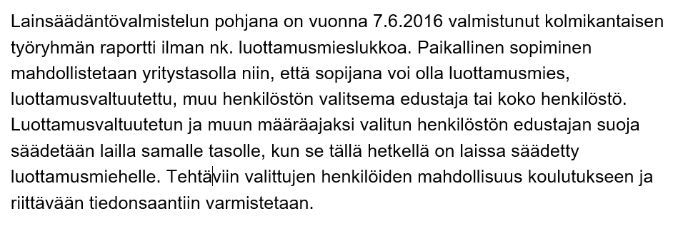
Paikallinen sopiminen
Ohjelma sisältää merkittäviä uudistuksia työelämän lainsäädäntöön.
Paikallisen sopimisen ulottaminen liittoon kuulumattomiin yrityksiin on yleissitovuusjärjestelmän rakenteellinen uudistus, jolla voi pidemmällä aikavälillä olla isojakin vaikutuksia työmarkkinoihin.
Kaikki sopimisen kiellot poistetaan.
Ei luottamusmiespakkoa / -lukkoa.
Työryhmä perustettu heinäkuussa ja HE annetaan eduskunnalle keväällä 2024

Slide 11
Työllistämisen esteiden purkaminen
Määräaikainen työsopimus mahdollista tehdä ilman erityistä perustetta vuodeksi.
Työsopimuslain vaatimus lomautusilmoitusajasta lyhennetään seitsemään päivään ja tätä voidaan noudattaa työehtosopimuksen määräyksistä riippumatta.
Sairausajan palkkaa muutetaan siten, että ensimmäinen sairauspoissaolopäivä on omavastuupäivä, jolta työnantajalla ei ole velvollisuutta maksaa palkkaa ellei työehto- tai työsopimuksessa ole toisin sovittu.
Ei viittä päivää tai sitä pidempiin sairauspoissaoloihin eikä työtapaturmissa tai ammattitaudissa.
Henkilöön liittyvän irtisanomisperusteen sääntelyä muutetaan niin, että työsopimuksen päättämiseen riittäisi jatkossa asiallinen syy.

Slide 12
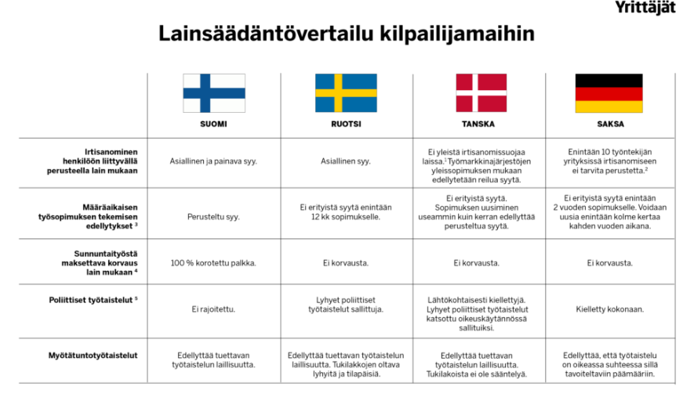

Slide 13
Mitä tapahtuu elinkeinopolitiikassa?

Slide 14
Talouselämä 18.8.2022
Notes:
Muista korjata ensimmäiselle dialle nimi ja päivämäärä!

Slide 15
Talouselämä 18.8.2022
Notes:
Muista korjata ensimmäiselle dialle nimi ja päivämäärä!

Slide 16
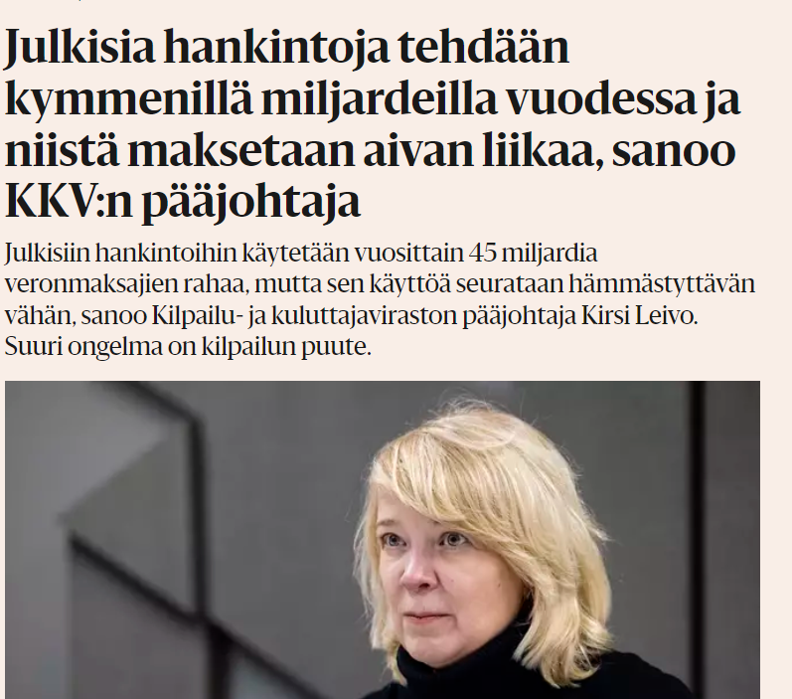
KKV OTTI KANTAA

Slide 17
Julkiset hankinnat hallitusohjelmassa
Velvoitetaan yhteishankintayksikköjä huomioimaan markkinavaikutukset
Tehdään markkinavuoropuhelu lähtökohtaisesti osaksi hankintaprosessia
Jaetaan tarvittaessa palvelutuotannon tarjouskilpailuja pienempiin osiin, jotta myös pk-yritykset pysyvät mukana kilpailuissa.
Säädetään julkisyhteisöjen ostolaskudata avoimesti ja keskitetysti julkaistavaksi ilman erillistä pyyntöä.
Tehdään hankintalakiin velvoite kilpailun uusimisesta, jos kilpailutuksessa on vain yksi toimija. Tästä voidaan poiketa vain painavasta syystä.
Selvitetään mahdollisuutta luoda järjestelmä nopeutetusta muutoksenhausta julkisissa hankinnoissa (esimerkiksi hankintavalituslautakuntaan).
Sanktioidaan suorahankinnan ja pakollisen sopimusmuutosilmoituksen ilmoittamatta jättäminen.
Ostolaskutietojen julkistaminen tehdään pakolliseksi kunnille ja hyvinvointialueille.

Slide 18
Inhouse hallitusohjelmassa
Tiukennetaan lainsäädäntöä siten, että sidosyksikköhankintoja voi tehdä vain silloin, kun ne ovat kokonaistaloudellisesti edullisempia kuin markkinoilla toimivat vaihtoehdot tai kun tähän on muu erityisen painava julkinen intressi.
Rajataan julkisen sektorin mahdollisuuksia tuottaa inhouse –yksiköissä sellaisia tukipalveluja, joissa on jo olemassa toimiva markkina, kuten siivous-, taloushallinto-, ruoka- ja ICT-palveluissa.
Sidosyksikön omistukselle asetetaan yleisen edun huomioon ottava vähimmäisomistusprosentti (10 %).
Yhtenäistetään sidosyksiköiden ulosmyyntirajat enintään 5 prosenttiin ja 500 000 euroon inhouse-yhtiöiden liikevaihdosta.
Vahvistetaan KKV:n kilpailuneutraliteettivalvontaa ja mahdollisuuksia valvoa julkisen sektorin kilpailua rajoittavaa toimintaa. Julkisen sektorin yritystoimintaa valvotaan samalla intensiteetillä ja resursseilla kuin markkinatoimijoita.
Selvitetään mahdollisuutta kilpailuviranomaisen ennakkoratkaisuun.

Slide 19
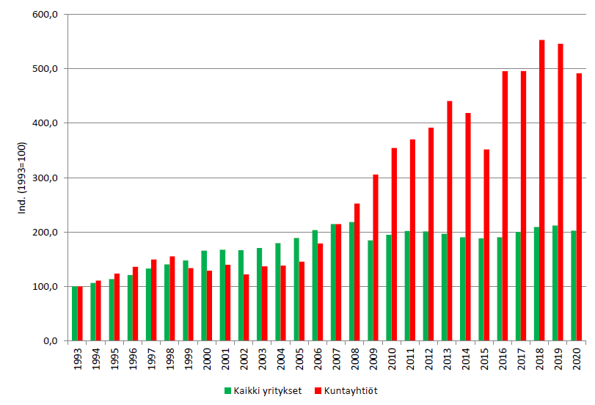
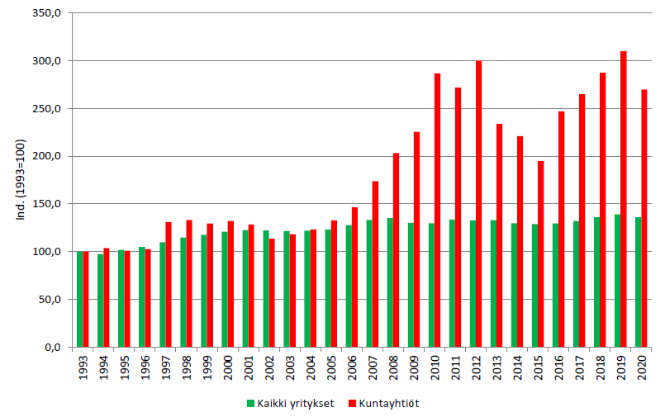
Kuntayhtiöiden työllisyys ja liikevaihto on kasvanut nopeasti
Kuntayhtiöiden ja kaikkien yritysten* työllisyyden kehitys
Kuntayhtiöiden ja kaikkien yritysten* liikevaihdon volyymin kehitys
*Pl. alkutuotanto ja kiinteistöala
Lähde: Tilastokeskus

Slide 20
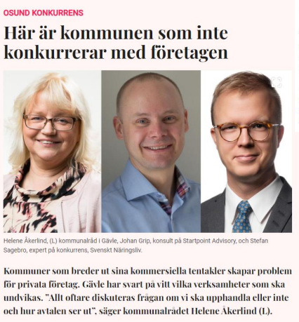

Slide 21
Muu elinkeinopolitiikka hallitusohjelmassa
Nostetaan tutkimus- ja innovaatiorahoitusta (4% BKT:sta vuonna 2023).
Helpotetaan palkkatyön ja yrittäjämuotoisen työn parempaa yhteensovittamista.
Kohdennetaan kasvua tukevia toimenpiteitä myös yksinyrittäjille, mikroyrittäjille ja aloittaville yrittäjille.
Huolehditaan omistajanvaihdoksia helpottavasta palveluntarjonnasta.
Helpotetaan ensimmäisen työntekijän palkkaamista.
Yritysten hallinnollista taakkaa ei kasvateta.

Slide 22
Elinkeinopolitiikka ja kansainvälistyminen
Valtion kotimainen pääomasijoitus- ja yritysrahoitustoimintaa tehostetaan keskittämällä Business Finland Venture Capital Oy, Oppiva Invest Oy ja Ilmastorahasto Oy osaksi Suomen Teollisuussijoitus Oy:ta.
Selvitetään myös Finnfundin liittäminen osaksi kokonaisuutta.
Team Finland –verkoston toiminta ja johtaminen uudistetaan yhdessä elinkeinoelämän kanssa. Selvitetään Business Finlandin ulkomaantoimintojen siirtäminen osaksi Suomen edustustoverkkoa.
Hallitus arvioi vienninedistämistoiminnan vaikuttavuuden suhteessa esimerkiksi Ruotsiin ja Tanskaan.

Slide 23
Elinkeinopolitiikka ja aluehallinto
.
Valtion aluehallinto (lupa-, ohjaus- ja valvontatehtävät) kootaan uuteen monialaiseen virastoon, johon yhdistetään Valvira, Aluehallintovirastot ja ELY-keskuksen Y-vastuualueen tehtävät. Valvontatehtävät yhden kokonaisuuden alle.
Toteutetaan Elinvoimakeskukset täyden palvelun ELY:jen pohjalta mahdollistaen tarvittaessa korkeampi toimipaikkamäärä. Edelleen mahdollistetaan elinvoimakeskuskusten erikoistuminen ja keskinäinen työnjako.
Tietoa kysytään palvelun käyttäjältä vain kerran ja koko palveluketju on saatavilla ”yhdeltä luukulta”.
Mahdollistetaan tekoälyyn perustettavat automaattiset viranomaisratkaisut..
Varmistetaan englanninkieliset viranomaispalvelut yrityksille.

Slide 24
Elinkeinopolitiikka ja kunnat
Sallitaan kuntien erilaistuminen, jolloin kunta pystyy paremmin palvelemaan alueensa väestöä.
MAL-sopimuksen piirissä olevien kaupunkiseutujen määrää ei lisätä nykyisestä yhdeksästä. Käynnistetään strateginen yhteistyöallianssi suurimpien kaupunkien kanssa.
Toteutetaan normiohjauksen keventämisohjelma.

Slide 25
Elinkeinopolitiikka, kaavat ja luvat
Suuria investointeja varten luodaan yhden luukun periaatteen mukaiset viranomais- ja luvitusprosessit.
Uudistetaan lupaprosesseja koskevia valituskäytäntöjä siten, että samasta asiasta voi valittaa hallinto-oikeuteen vain kerran.
Asetetaan viranomaisten käsittelyajoille lakisääteinen ja sitova määräaika.
Asetetaan viranomaiselle velvollisuus korvata viivästyksestä aiheutuneita kustannuksia.
Digitalisoidaan kaavoitus- ja lupaprosessit.
Kevennetään maakuntakaavan yksityiskohtaisuutta ja oikeusvaikutteisuutta.
Lisätään maanomistajan aloiteoikeus yleis- ja asemakaavalle.
Kirjataan prosessi kumppanuuskaavoituksesta.

Slide 26
Yrittäjien 10 ratkaisua rakentamiseen
Tähän on listattu vaikuttavia ja kustannustehokkaita toimia, jotka eivät sotke markkinoita tai synnytä ylirakentamista.
Lapio maahan. Käynnistetään etupainotteisesti valtion infrahankkeet ja kuntien julkisrakentaminen.
Stoppi maksuviiveille. Julkinen sektori ei viivyttele omien laskujen kanssa ja vahvistetaan KKV:n roolia maksuehtosääntelyn valvonnassa. Pk-yritykset saavat maksun viivytyksettä.
Vauhtia kuntien tontinluovutuksiin. Varmistetaan tonttien jatkuva tarjonta ja asetetaan luovutuksen ehdoksi rakentamisen aloitus.
Helpotusta starttiin. Sujuvoitetaan rakentamisen lupaprosesseja ja madalletaan kustannuksia.
Useampi hanke kannattavaksi. Puretaan sääntelyä, kuten väljennetään autopaikka-, julkisivu- ja sisätilanormeja.
Rakennuskelpoiset kohteet liikkeelle. Lisätään rakentamattoman maan veroeroa suhteessa rakennettuun tonttiin.
Lasketaan varainsiirtoveroa, kokemuksia Iso-Britanniasta.
Vauhtia ARA-rakentamiseen. Nopeutetaan korkotukilainan käsittelyä ja mahdollistetaan vapaat urakkamuodot.
Valmius siirtää tuetun rakentamisen leikkauksia suhdannetilanteen niin vaatiessa.
Tieto on valtaa, tilastotieto kansanvaltaa. Avataan Tilastokeskuksen rakennetun ympäristön data. Lisätään asuntomarkkina- ja asuntorahoituksen tietopalvelun laajuutta. Tieto vähentää rakentajan ja rahoittajan riskiä.

Slide 27
Elinkeinopolitiikan kokonaisuudistus
TKI-rahoitus
4%
Mineraali-strategia
Team Finland uudistus
94 prosentissa yrityksistä on alle kymmenen työntekijää
Mittelstand strategia
Elinvoima-keskukset
Teollisuus-strategia
Valtion uusi sijoitusyhtiö
Työllisyys-alueet
Hyvinvointi-alueet
Elinvoima-
kunnat

